Slide 1

Acorazamiento
María Fernanda Latouche Facenda
Notes:
Diapositiva para introducción ejemplo.

Slide 2
Acorazamiento
María Fernanda Latouche Facenda
Notes:
Diapositiva para introducción ejemplo.

Slide 3
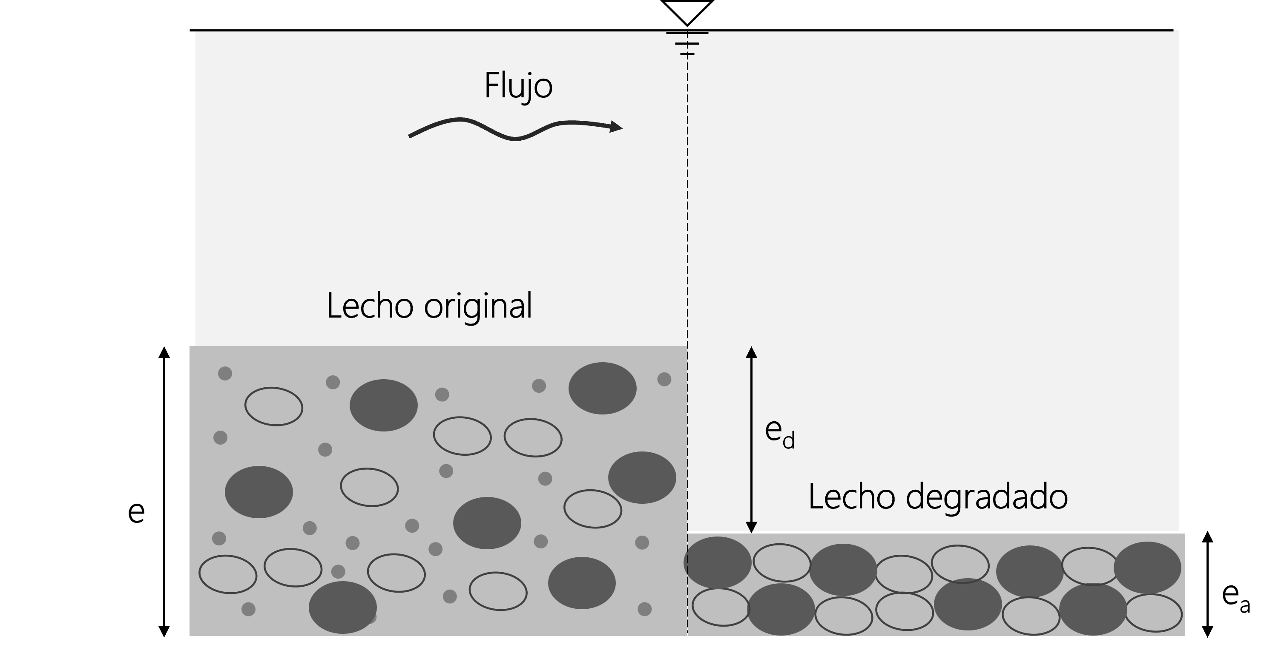
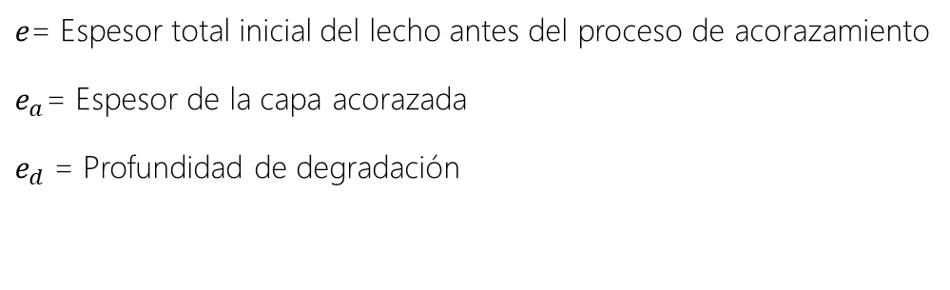
Acorazamiento de un cauce
$e$= Espesor total inicial del lecho antes del proceso de acorazamiento
$e_{a}$= Espesor de la capa acorazada
$e_{d}$= Profundidad de degradación
Notes:
Diapositiva para introducción ejemplo.

Slide 4
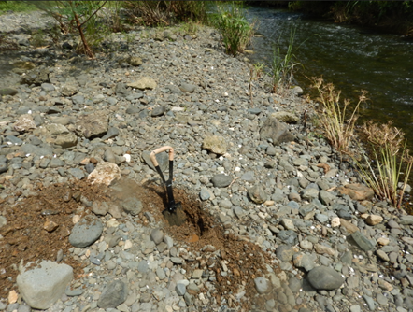
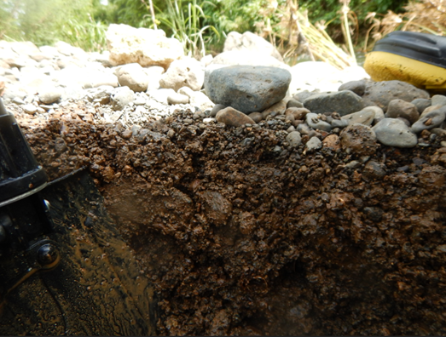
Acorazamiento de un cauce
Notes:
Diapositiva para introducción ejemplo.

Slide 5



Dirección
Héctor Alfonso Rodríguez Díaz
alfonso.rodriguez@escuelaing.edu.co
Contenido digital
María Fernanda Latouche Facenda
maria.latouche@escuelaing.edu.co
https://github.com/mflatouche
Expositor
María Fernanda Latouche Facenda
maria.latouche@escuelaing.edu.co
https://github.com/mflatouche
Cámara, edición y música
Juan Manuel Corredor
juan.corredor-u@escuelaing.edu.co

